Slide 1
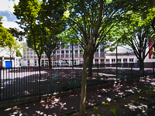
Un projet d’école « La Semaine du respect»
École élémentaire Fernand Léger à Malakoff
directrice :
Madame Bérangère Lebret

Slide 2
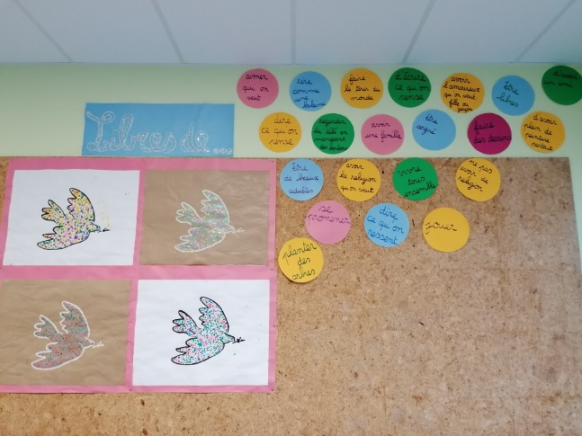
Présentation du projet par la directrice
« Nous avons instauré dans notre école une « Semaine du respect » aussi appelée « Semaine du bien-vivre ensemble ». Elle a lieu sur la semaine de la journée commémorative de la convention internationale des droits des enfants (20 novembre). Cette action s’inscrit dans le cadre de notre projet d’école dont une fiche projet correspond au projet B.E.S.A.C.E (Bien-être scolaire adapté à chaque enfant).
Durant cette semaine en particulier, chaque classe mène des actions autour du respect : ateliers philosophiques, utilisation des messages clairs, mais aussi productions plastiques en lien avec des thématiques de l’EMC : le dessin d’oiseaux de la liberté pour les élèves de CP, la constitution d’un arbre de la liberté par les élèves de CP/CE1, la fabrication de panneaux sur le respect par les élèves de CM2.
Ces actions sont prolongées par d’autres dans l’année scolaire : intervention de l’association « L’enfant bleu » auprès des élèves de CP et CE2 avec rencontres des parents, partenariat avec la médiathèque pour des lectures autour du thème de la lutte contre le harcèlement. Un PACTE est aussi engagé sur le thème de la différence pour les élèves de CE2 et CM2. Ils vont en effet créer un conte musical et coopérer avec la classe ULIS de l’école X. Nous avons prévu l’apprentissage de chansons, des productions visuelles (pochettes d’albums) et sonores (création de chansons) et espérons conclure le projet par une représentation théâtrale. »
Bérangère Lebret, directrice

Slide 3
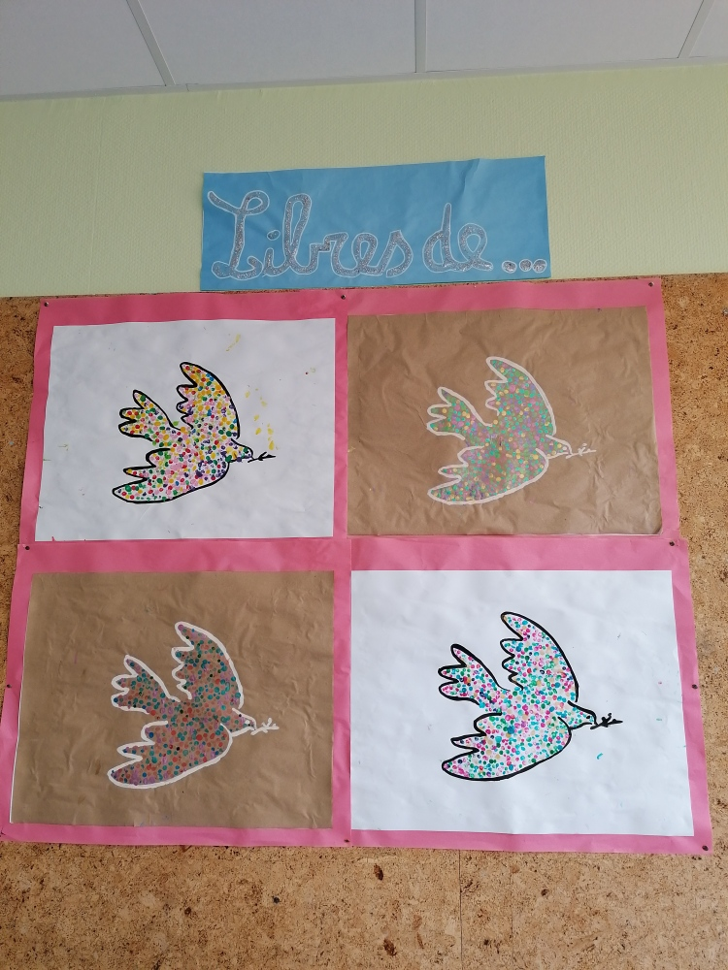
Les oisillons de la liberté des élèves de CP

Slide 4
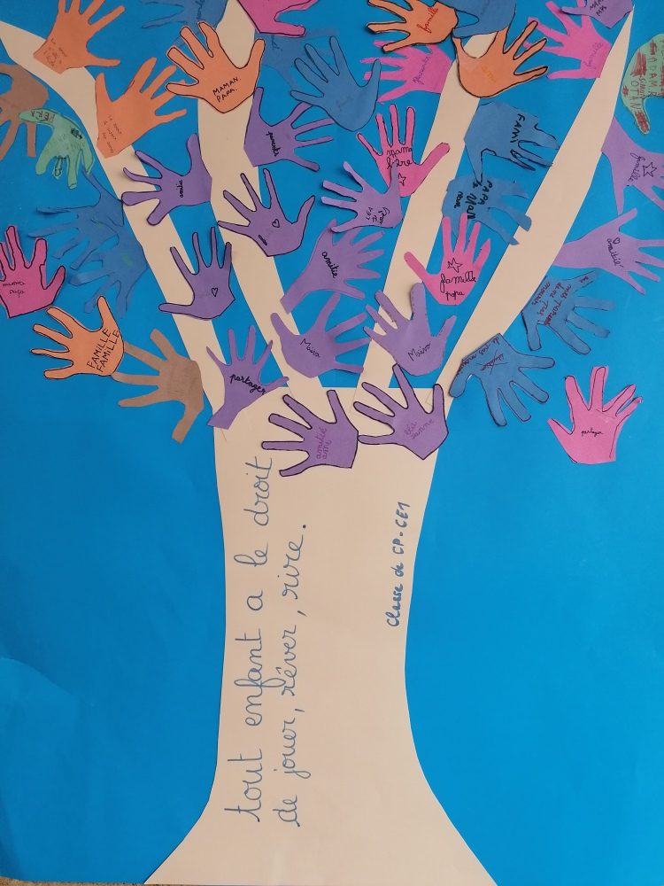
L’arbre de la liberté des élèves de CP/CE1

Slide 5
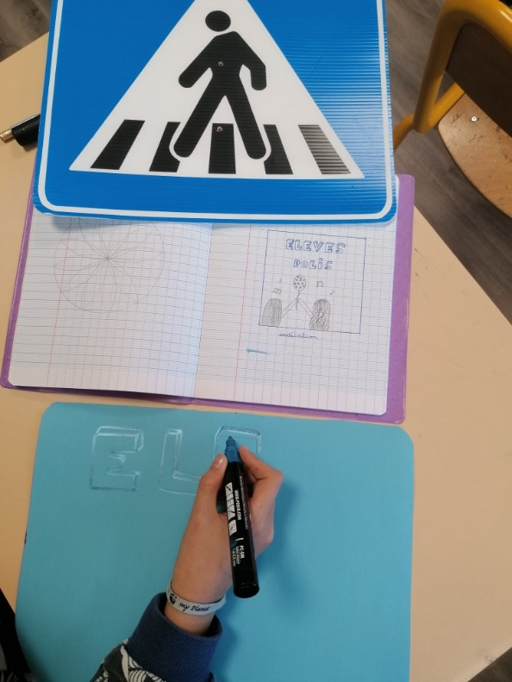
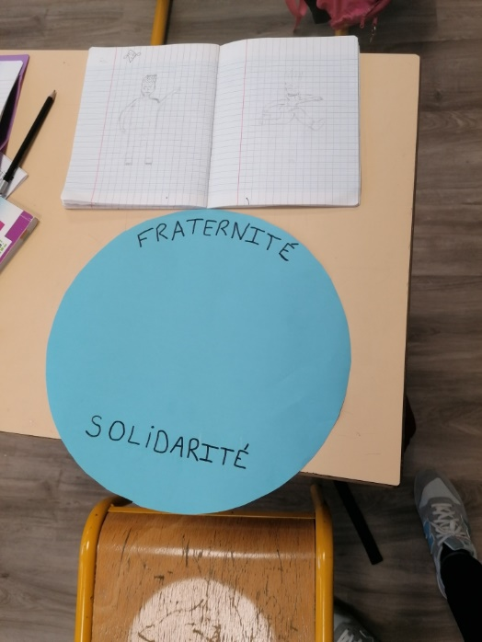
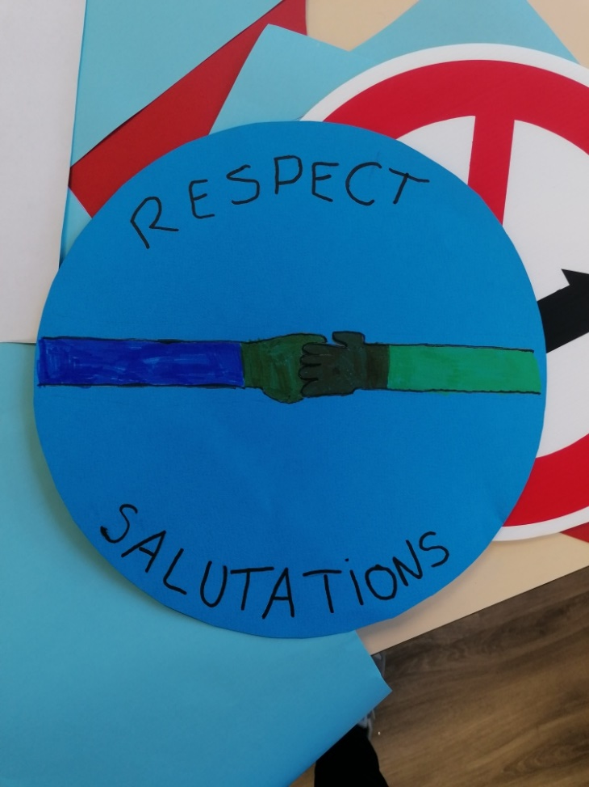
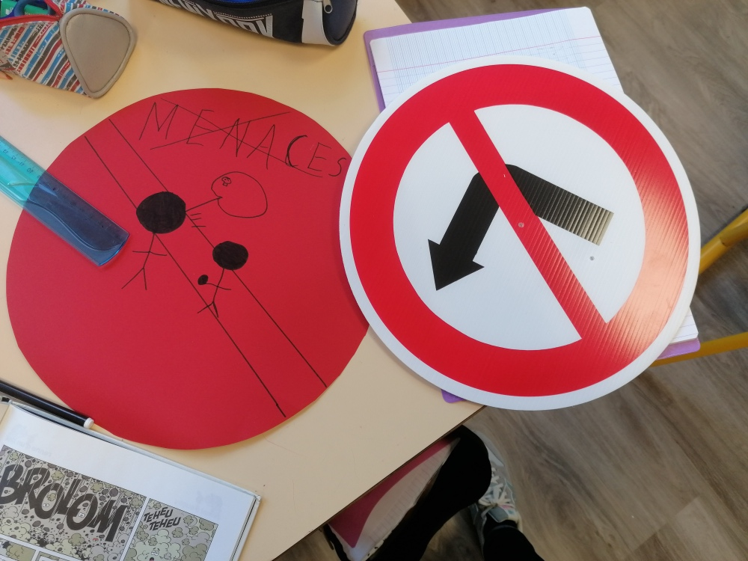
Les panneaux pour le respect des CM2, un travail en cours

Slide 6
Le PACTE sur le thème de la différence des élèves de CE2 et CM2

